Slide 1

Formação Continuada de Educadores

Slide 2
Ação e Reação
Reunião 4

Slide 3
Bem-vindos à reunião de professores!
Reunião 4
Para começarmos, por favor:
Pegue uma folha de atividades na entrada da sala
Sente-se individualmente
Pegue um lápis ou uma caneta
Responda às perguntas 1 e 2 da Folha de Atividades
Vocês têm cinco minutos
5 MINUTOS

Slide 4
Vivência: Atividade em Grupo
Dividam-se em 2 grupos com o mesmo número de pessoas: Grupos A e B
Cada grupo deve ficar em um canto da sala
Grupo A não pode ouvir o que foi dito ao Grupo B
Grupo B não pode ouvir o que foi dito ao Grupo A
Façam duplas contendo uma pessoa de cada grupo
5 MINUTOS

Slide 5
Bloco 1
Cada pessoa faz a atividade que foi passada ao seu Grupo
2 MINUTOS

Slide 6
Bloco 2
Cada pessoa faz a atividade que foi passada ao seu Grupo
2 MINUTOS

Slide 7
Bloco 3
Cada pessoa faz a atividade que foi passada ao seu Grupo
2 MINUTOS

Slide 8
Momento para reflexão coletiva
Qual foi a diferença entre os blocos 1 e 3?
4 MINUTOS

Slide 9
Objetivos da Reunião
Os objetivos da reunião são:
Reconhecer a importância de antecipar situações em sala.
Fazer o levantamento de situações disruptivas comuns em sala.
Praticar algumas respostas para essas situações.
2 MINUTOS

Slide 10
Momento para reflexão individual
Responda, individualmente, a questão 3 da Folha de Atividades.
5 MINUTOS

Slide 11
Momento para compartilhar respostas
Compartilhe sua resposta com o grupo!
Algum voluntário?
5 MINUTOS

Slide 12
Momento para comentários adicionais
Algo a acrescentar?
3 MINUTOS

Slide 13
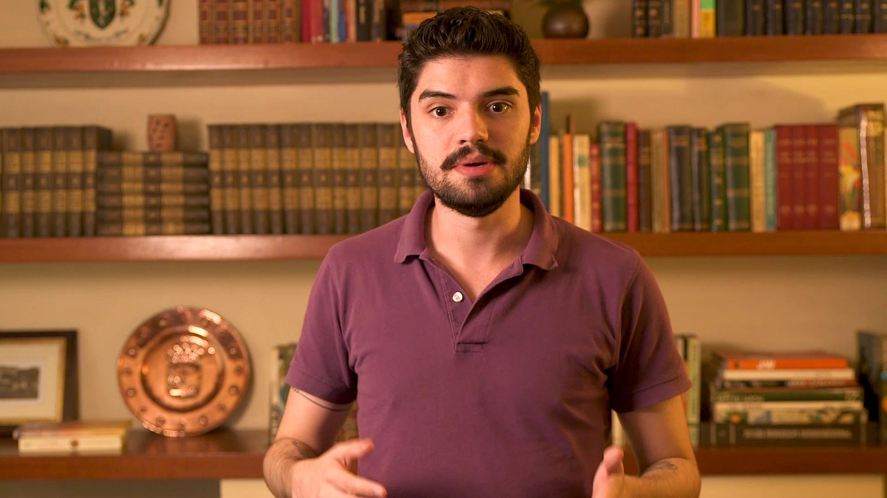
Estratégia didática 4: Ação e Reação
3 MINUTOS

Slide 14
Momento para reflexão individual
Responda, individualmente, as questões 4 e 5 da Folha de Atividades.
5 MINUTOS

Slide 15
Prática: formem duplas
Escolha um cenário daqueles elencados na questão 5. Em duplas:
Discutam os dois cenários selecionados
Esbocem algumas possíveis reações para evitar ou corrigir o problema
Pratiquem a reação, a forma de falar e o que será dito
Discutam formas de melhorar a prática para as próximas intervenções
Vocês têm 12 minutos
12 MINUTOS

Slide 16
Conclusão e compartilhamento de aprendizados
Qual foi o principal aprendizado dessa reunião?
O que vocês estão animados para usar?
Alguém tem alguma pergunta?

